Slide 1
Mlin Perine družine
Đelekovec, 30.01.2022.

Slide 2
Što sve vidjeti kod nas?
Mlin Perine družine
Sagrađen 1956. i dalje u funkciji
Proizvodi domaće brašno
Razgled mlina - 20,00 kn po osobi, djeca do 15 godina 10,00 kn
- grupa 50,00 kn
Dječje učionice o mlinu - Kako radi mlin?, Kako se mlin koristio prije?
Dječje radionice - izrada suvenira, nakita od drveta, izrada i pečenje proizvoda od domaćega brašna
Razgledavanje u čamcima - 40,00 kn.
Posjet livadi perunike
Stare dječje igre

Slide 3
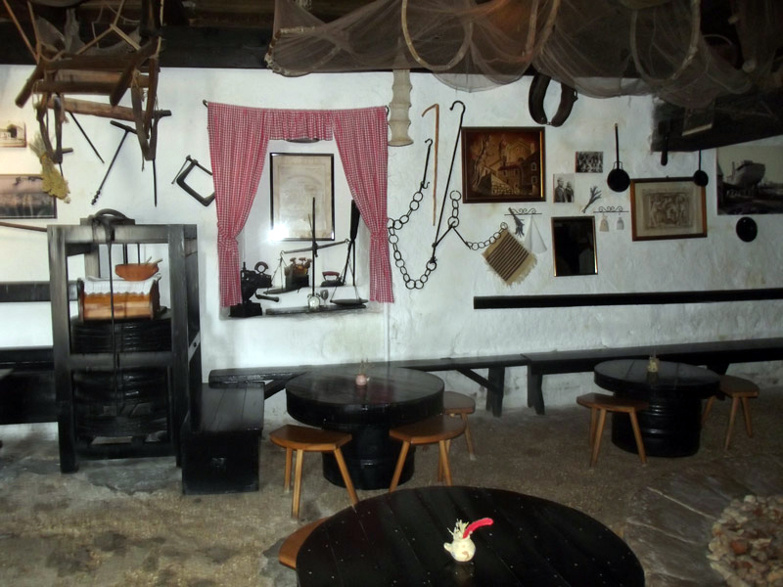
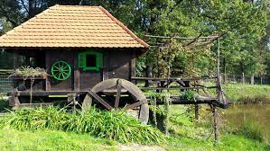
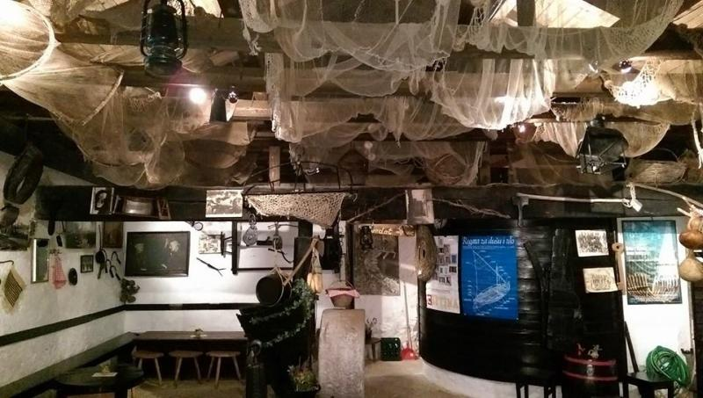
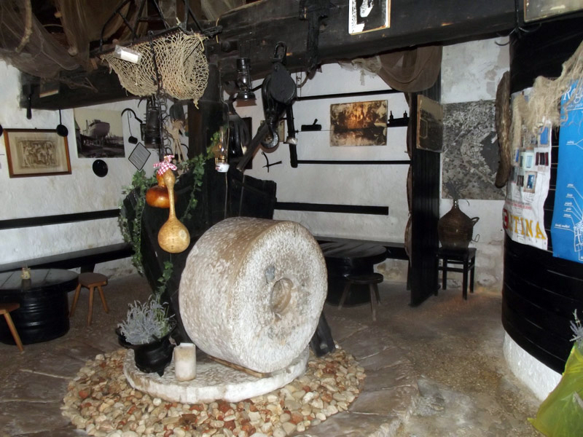
Slike mlina

Slide 4
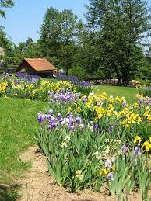
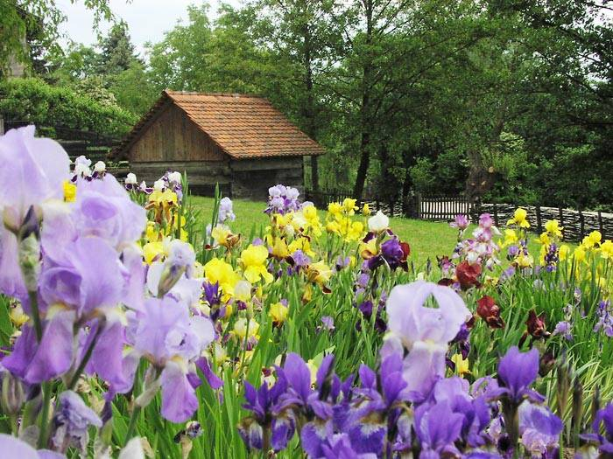
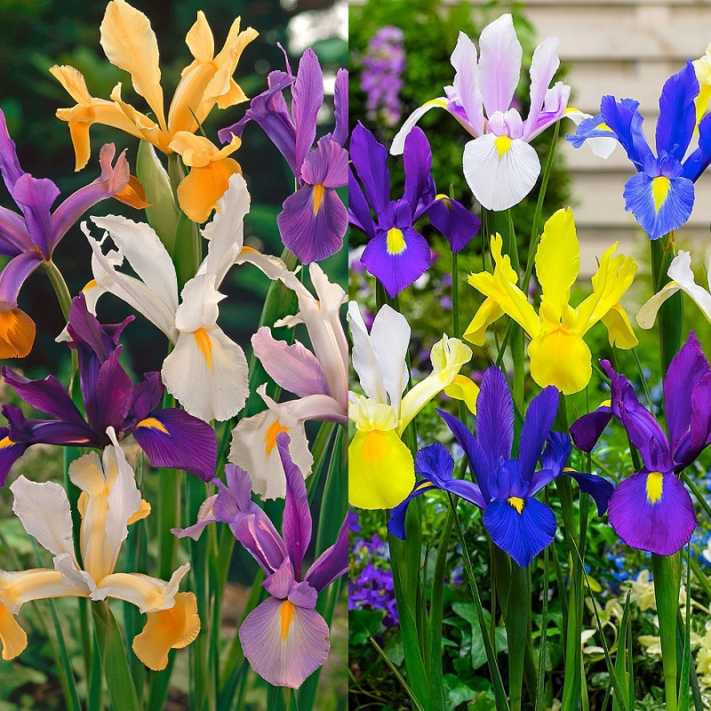
Livada perunike

Slide 5
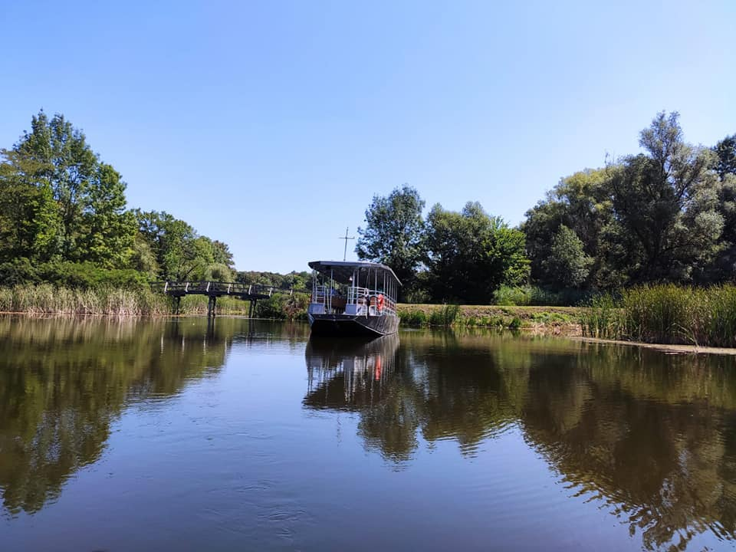
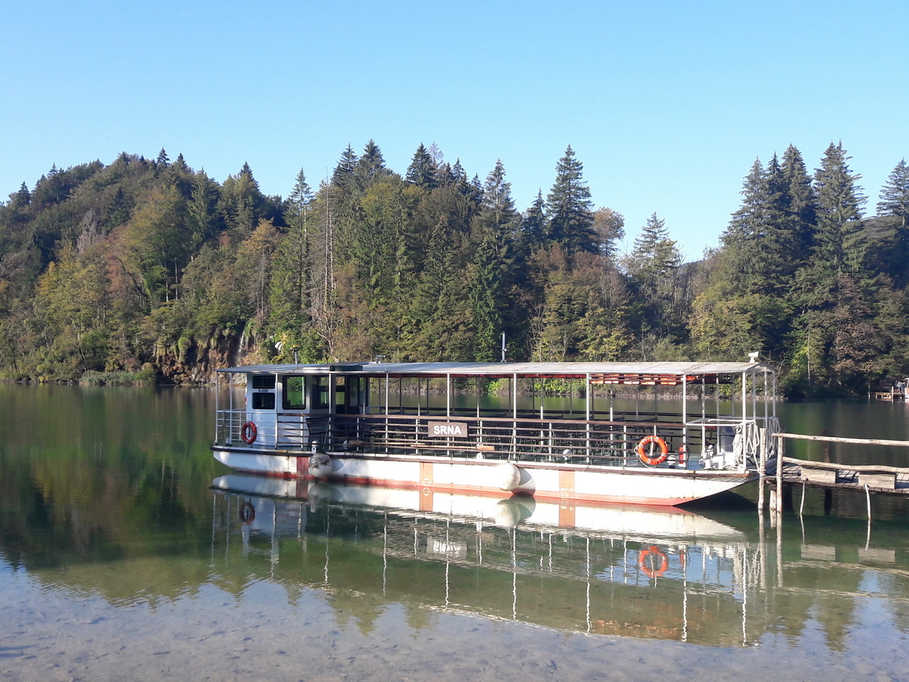
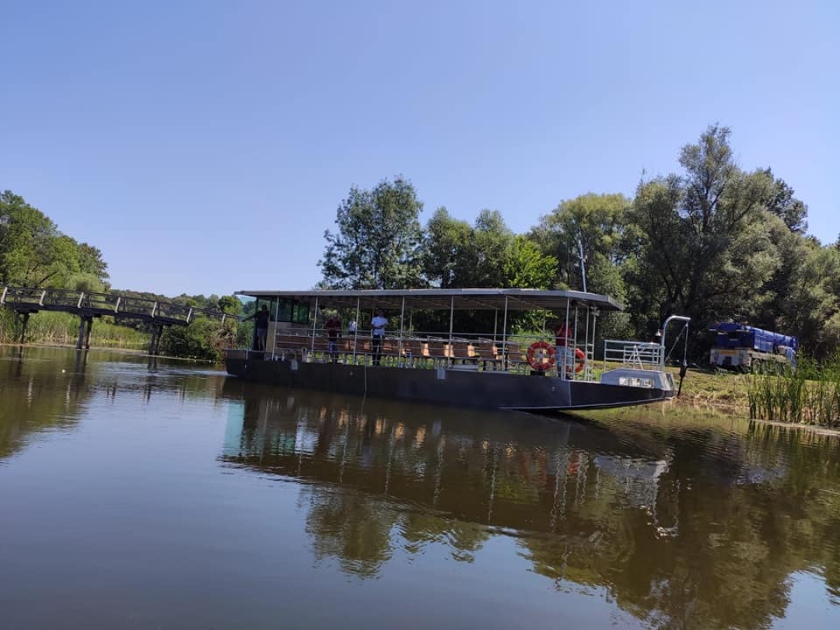
Vožnja čamcima

Slide 6
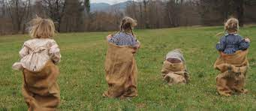
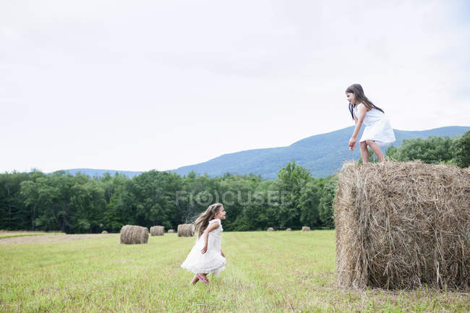
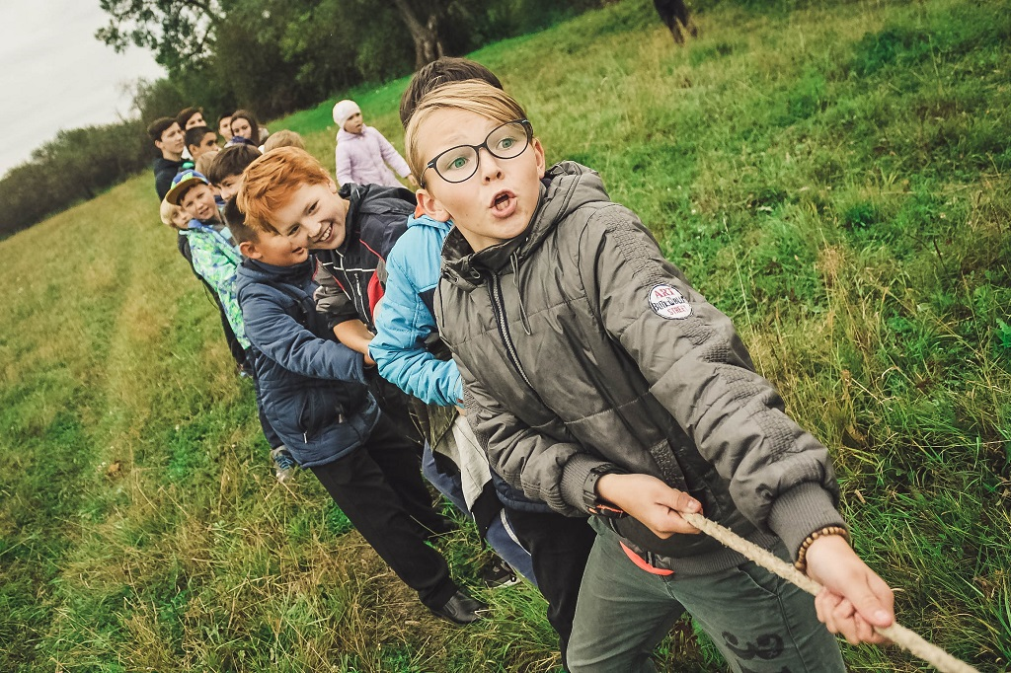
Stare dječje igre

Slide 7
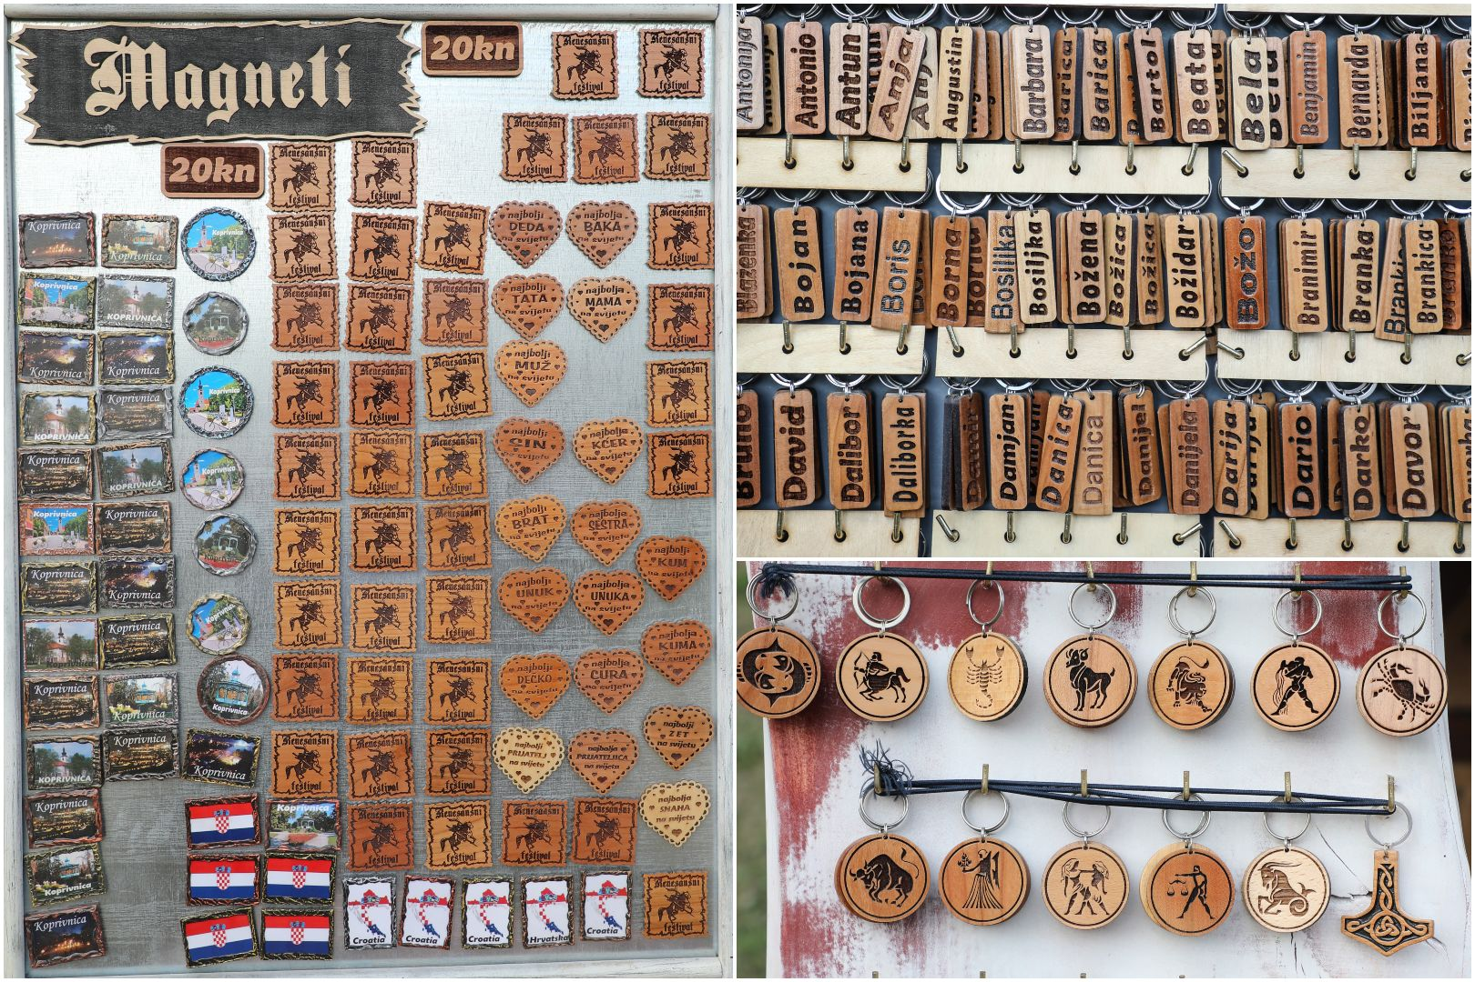
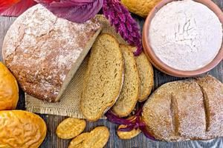
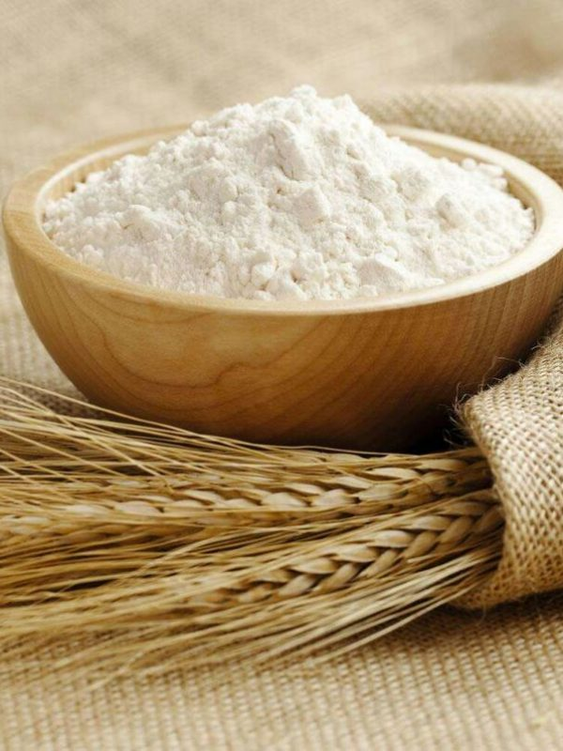
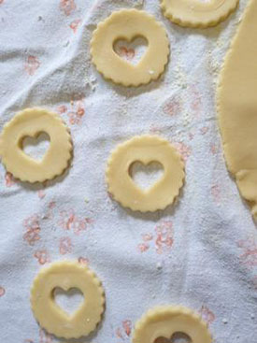
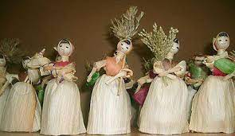
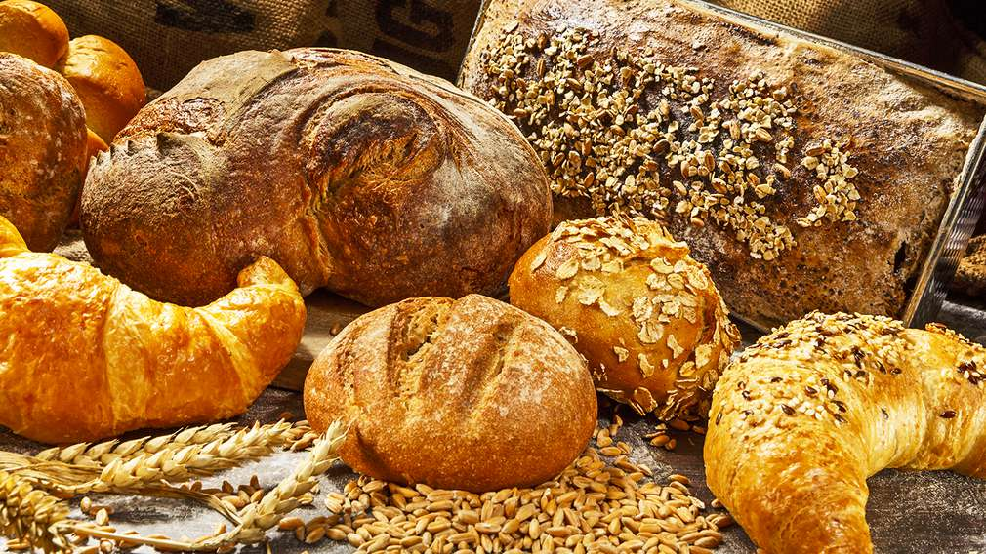
Izrada suvenira od drveta i proizvoda od brašna

Slide 8
Posjetite nas svaki radni dan od 14 do 18 sati te vikendom od 9 do 20 sati. Uvjerite se u našu ponudu i uživajte u prekrasnom krajoliku. Želimo Vam ugodan boravak kod nas!

